Slide 1
Себестоимость девелоперских проектов
Александр Камаев CFO Modulbau kamaev.a@modulbau.ru

Slide 2
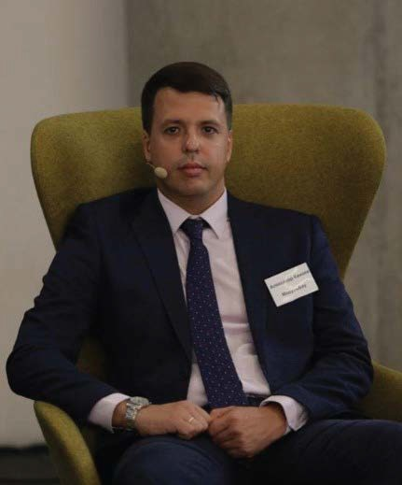
Обо мне
Александр Камаев CFO Modulbau
Окончил Финансовый университет
при Правительстве Российской Федерации
Ранее более 5 лет работал финансовым директором Группы компаний “Про Аква”
Экспертиза: учет в производственных компаниях, привлечение финансирования, построение финансово-юридической структуры, M&A-сделки

Slide 3
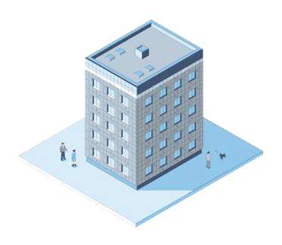
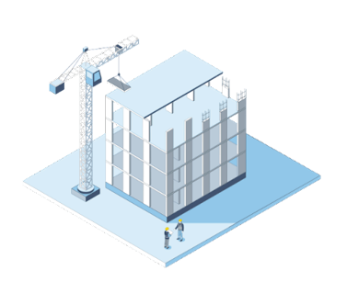
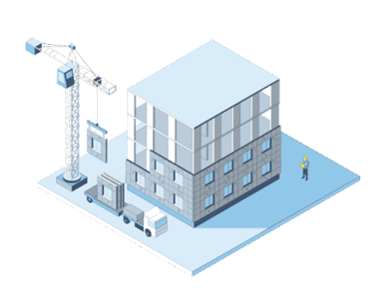
Modulbau. Пионер префаб-технологий
Строить как раньше — необязательно.
Разработчик и производитель готовых элементов зданий (модулей) по технологии префаб.

Slide 4
Себестоимость девелоперских проектов: есть ли резерв для снижения?
Давайте посмотрим на текущий на рынок,
застройщики выставляют предложения с дисконтом до 30% и показывают неплохие показатели.
Помимо «запаса по марже» есть существенные резервы есть в двух направлениях:
уровень местных властей: стоимость ЗУ / аренды, смены ВРИ, получения РНС, подключения к инфраструктуре, соц. нагрузка и длительность всех этих процедур;
уровень себестоимости строительства.

Slide 5
Себестоимость строительства
Управление себестоимостью непосредственно строительства можно разделить на два основных направления:
оптимизация строительной сметы: объем материалов и их цена, объем работ и их цена;
управление непредвиденными рисками: доп. работы, смена подрядчиков, задержка сроков, порча на объектов
Управление каждым из этих направлений нужно осуществлять по разному

Slide 6
Строительная сметная
Всем известны стандартные механизмы по оптимизации сметной стоимости:
тендеры;
контроль с/с подрядчиков;
управление цепочками поставок (номинация, гранд тендеры, централизованные закупки).
Префаб технологии позволяют эффективно и полностью реализовать потенциал всех этих механизмов и получить продукт по цене соответствующий строительному исполнению.

Slide 7
Управление непредвиденными рисками
В строительной отделке санузлов
участвует 3-5 подрядчиков (ВК/ЭОМ/отделка и пр.)
повышается риск
сдвижки
сроков в право
передачи между
подрядчиками
отделка идет 5-8 мес.
"серая" зона по скрытым работам и т.д.
Увеличение срока на площадке и плохое качество + доп. работы на 10-15% от сметной стоимости

Slide 8
Управление непредвиденными рисками
при применении Префаб продукта «сантехнический модуль»
один подрядчик
цена формируется прозрачно и является конечной
нет доп. работ
уменьшается нагрузка на технадзор при приемке
управление качеством продукта на заводе, а не на строй площадке
срок монтажа сокращается
до 2-3 мес.
кол-во рабочих на площадке уменьшается многократно (3-5 чел. на монтаже)

Slide 9
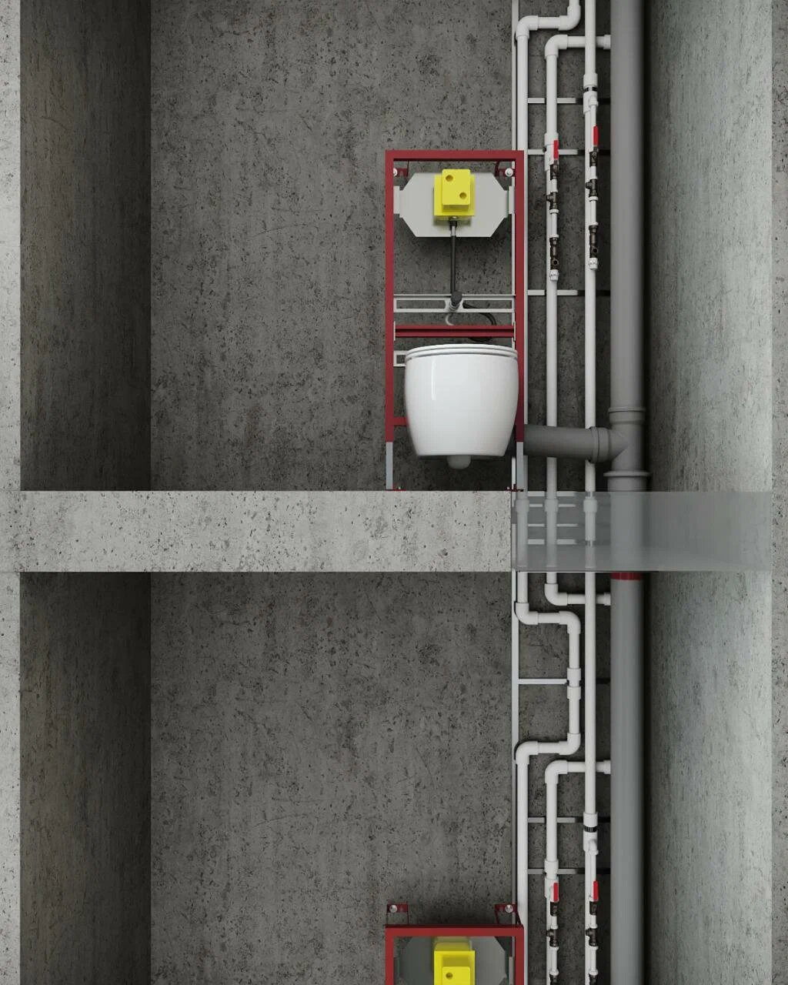
Управление непредвиденными рисками
при применении Префаб продукта «шахт-модуль»
опресовка каждого шахт-модуля и узла учета
контроль качества на заводе
сокращение срока монтажа
Решение главной проблемы ВК - протечек

Slide 10
Преимущества технологии
экономится 3-5% от общей с/с проекта
сроки снижают накладные расходы по площадке
уменьшаются % по проектному финансированию
увеличивается оборачиваемость капитала

Slide 11
Спасибо за внимание!
Александр Камаев CFO Modulbau kamaev.a@modulbau.ru

